Slide 1

ÔN TẬP CUỐI NĂM
Bài 39
Chủ đề
10
ÔN TẬP CÁC SỐ VÀ PHÉP TÍNH TRONG PHẠM VI 100 (Tiết 1)

Slide 2
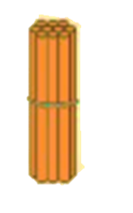
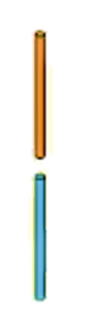
1
Số?
Chục | Đơn vị | Viết số | Đọc số
3
5
35
Ba mươi lăm
Notes:
Cho HS quan sát trực quan để biết có mấy chục, mấy đơn vị

Slide 3
1
Số?
Chục | Đơn vị | Viết số | Đọc số
4
4
Bốn mươi tư
44
Notes:
Cho HS quan sát trực quan để biết có mấy chục, mấy đơn vị

